Slide 1

OPVK 1.4 EU peníze školám
Název školy: ZŠ Pardubice - Spořilov
Autor: Renáta Pasovská
Název:VY_32_INOVACE_VYUŽITÍ MEZIPŘEDMĚTOVÝCH VZTAHŮ_9 AMSTERDAM 1928
Téma: AMSTERDAM
Číslo projektu: CZ.1.07/1.4.00/21.2349
Anotace: Tato prezentace je určena pro žáky 4. ročníku ZŠ – Mezipředmětové vztahy VL, ČJ, TV
Obrázky: www.office.microsoft.com

Slide 2

OD ATÉN 1896 K LONDÝNU 2012

Slide 3
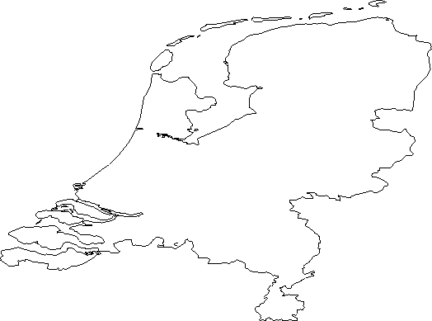
AMSTERDAM 1928
IX.
Amsterdam

Slide 4
IX. OLYMPIJSKÉ HRY
NIZOZEMÍ
AMSTERDAM
17.května-12.srpna 1928
69 československých sportovců (1 žena)

Slide 5
Českoslovenští sportovci získali:
2 zlaté
5 stříbrných
2 bronzové medaile

Slide 6
Zajímavost o Nizozemí je dnes TVÝM úkolem.
Těším se.

Slide 7
Náš CÍL už je o devět úseků blíž.

